Slide 1


МОУ Каменниковская сош
Школьная
служба медиации
«ДИАЛОГ»

Slide 2
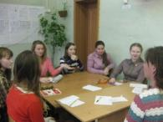
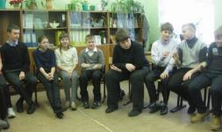
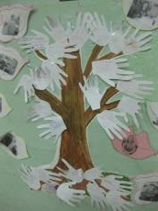
Организационная модель
(через систему ВР)
ШСМ «Диалог»:
-проведение
восстановительных программ
(учителя- медиаторы)
- организация клуба «Общение»
(обучение школьников-медиаторов)
Классные дела:
«Круги сообществ»
Общешкольные мероприятия:
недели и месячники толерантности, культуры общения

Slide 3
Цель деятельности
привитие ценностей культуры взаимопонимания между участниками образовательного процесса;
содействие профилактике и социальной реабилитации участников конфликтных ситуаций.

Slide 4
Механизм деятельности
Выявление конфликтов и проведение процедуры медиации с участниками конфликта.
Реклама деятельности ШСМ «Диалог».
Организация общешкольных дел (тематические недели и школьные конференции)
Работа клуба «Общение»:
обучение школьников-медиаторов;
проведение занятий для начальной школы;
Проведение обучающихся семинаров для учителей и организационных собраний для родителей.
проведение «Кругов сообществ» в классных коллективах

Slide 5
Итоги деятельности
Обучено | Проведено ВП | Проведено ПС | Проведено РС | Участие в конкурсах
Взрослых: 3 педагога Обучающихся: 2 человека (выпускники), учатся – 6 человек | Процедур медиации- 2 «Кругов»- 4 | «Что такое медиация. Создание школьной службы медиации» «Первые шаги службы медиации «Диалог»» | «Чем школьная служба медиации может помочь школьникам» -3 | Региональный конкурс: -программ развития ШСМ; «Портфель медиатора». Выпущено 3 брошюры

Slide 6
Ожидаемые результаты и перспективы деятельности
Оздоровление психологической обстановки в образовательной организации.
Получение воспитательных результатов деятельности обучающихся 1(2) уровня (приобретение обучающимися социальных знаний, понимания социальной реальности и повседневной жизни; формирование позитивных отношений обучающихся к базовым ценностям нашего общества и к социальной реальности в целом):
членов команды медиаторов:
1 уровень: приобретение знаний о способах разрешения конфликтов, о принятых в обществе нормах конструктивного ведения диалога, о рисках нарушения этих норм.
2 уровень: приобретение опыта конструктивного общения со сверстниками и взрослыми; волонтёрской деятельности в составе команды медиаторов; опыта организации совместной деятельности с другими членами службы медиации.
участников конфликтной ситуации:
1 уровень: приобретение знаний о способах разрешения конфликтов, об ответственности при совершении поступков, о восстановлении справедливости и понимания восстановления отношений, о возможности примирения.
2 уровень: приобретение опыта слышать других людей, понимать и принимать их мнение; опыта отстаивать свою позицию в корректной форме, опыта принесения извинения и прощения, принятия на себя ответственности за совершённые поступки и дальнейшего поведения.
Заинтересованность педагогического и родительского сообщества в развитии службы медиации в школе.

Slide 7
Контактная информация
Директор школы
Силанова Надежда Анатольевна
Куратор службы
Зайцева Елена Сергеевна
Телефон: 8(4855) 595-502
Факс: 8(4855)595-504
Эл. почта: rybcamenn@rambler.ru

